Slide 1
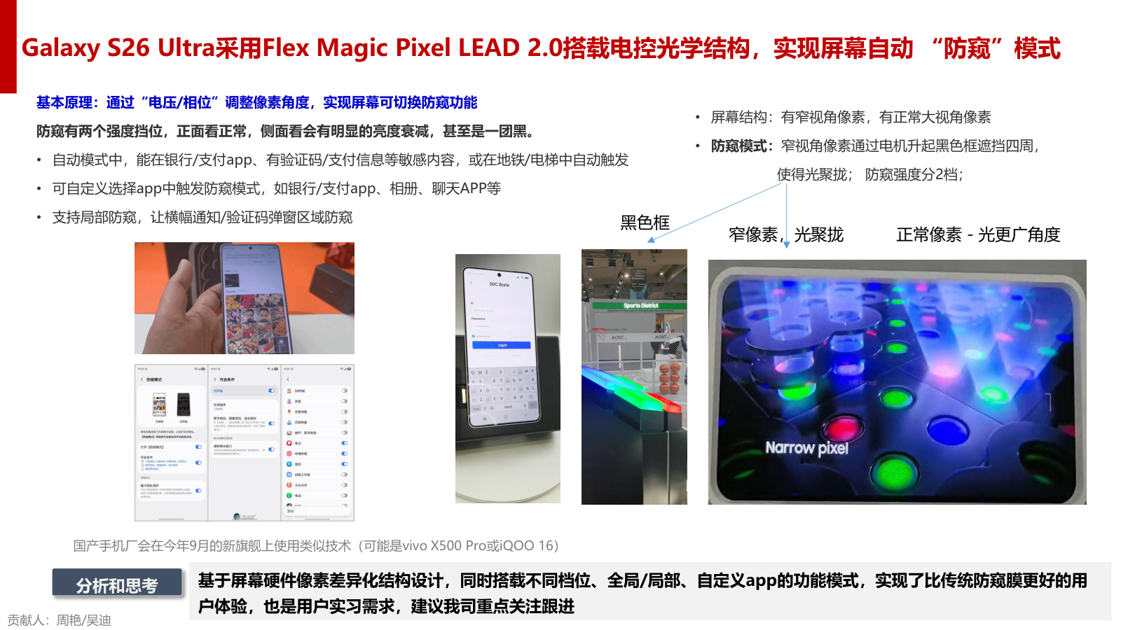
Notes:
R01 | 机制与实物对照
来源：MWC/2026 MWC洞察总稿.pdf
PDF物理页码：5（从1起，可能与页内编号不同）
参考价值：两侧机制解释与实物照片相互印证
原页图像参考，非对象级可编辑模板。来源事实未重新核验；仅用于用户内部参考。

Slide 2
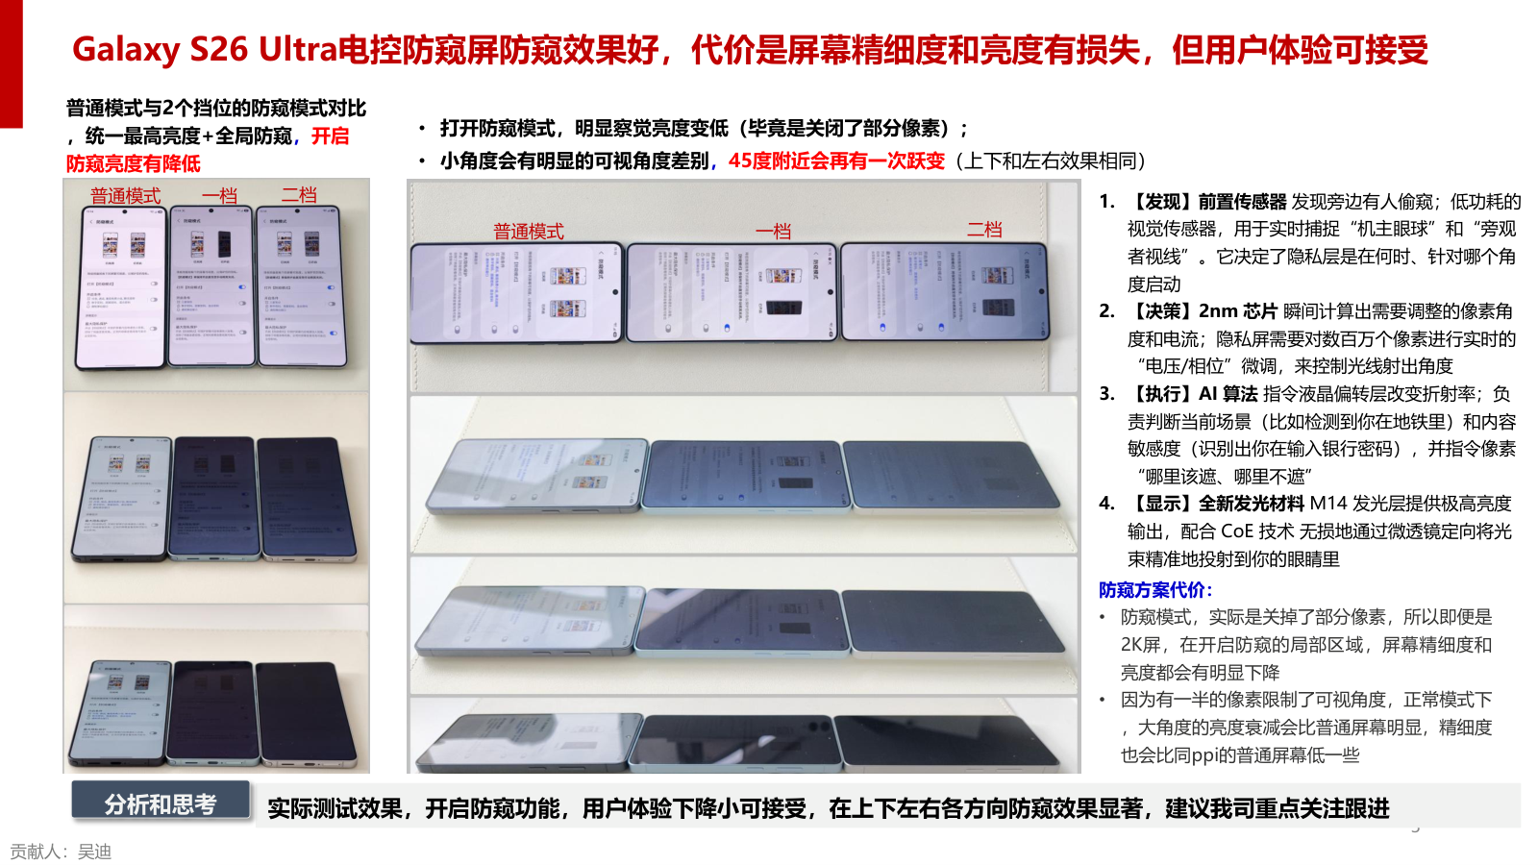
Notes:
R02 | 成组对照实测
来源：MWC/2026 MWC洞察总稿.pdf
PDF物理页码：6（从1起，可能与页内编号不同）
参考价值：相同条件下成组展示测试照片，右侧解释收益和代价
原页图像参考，非对象级可编辑模板。来源事实未重新核验；仅用于用户内部参考。

Slide 3
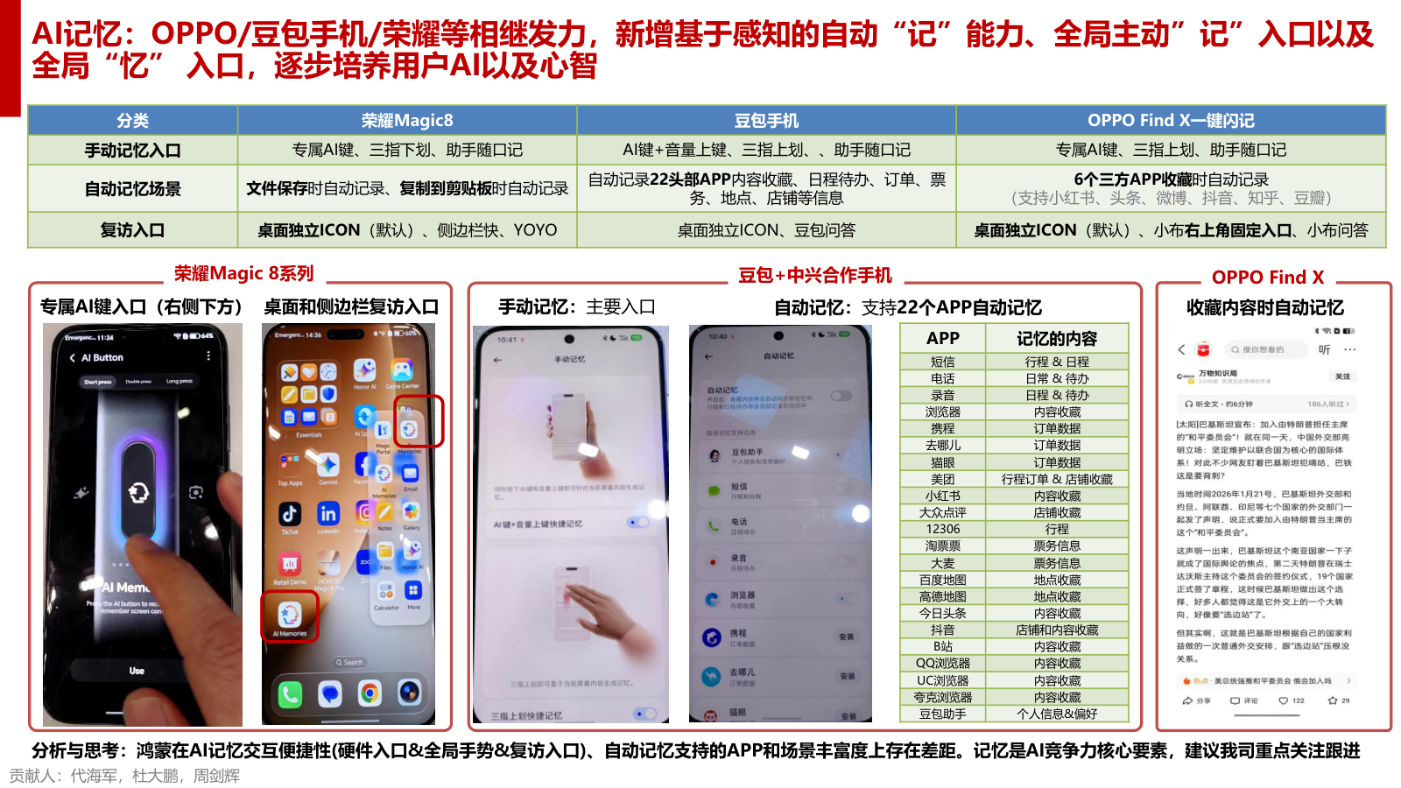
Notes:
R03 | 跨厂商功能对照
来源：MWC/2026 MWC洞察总稿.pdf
PDF物理页码：17（从1起，可能与页内编号不同）
参考价值：顶部维度表与下方真实手机界面对照
原页图像参考，非对象级可编辑模板。来源事实未重新核验；仅用于用户内部参考。

Slide 4
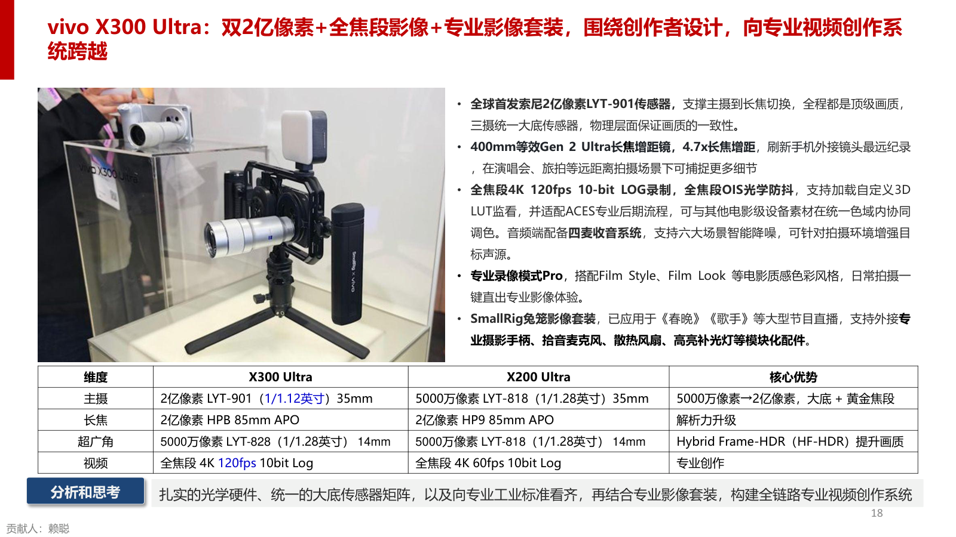
Notes:
R04 | 产品定位与规格
来源：MWC/2026 MWC洞察总稿.pdf
PDF物理页码：19（从1起，可能与页内编号不同）
参考价值：大产品图建立主体，规格表支撑定位，底部归纳启示
原页图像参考，非对象级可编辑模板。来源事实未重新核验；仅用于用户内部参考。

Slide 5
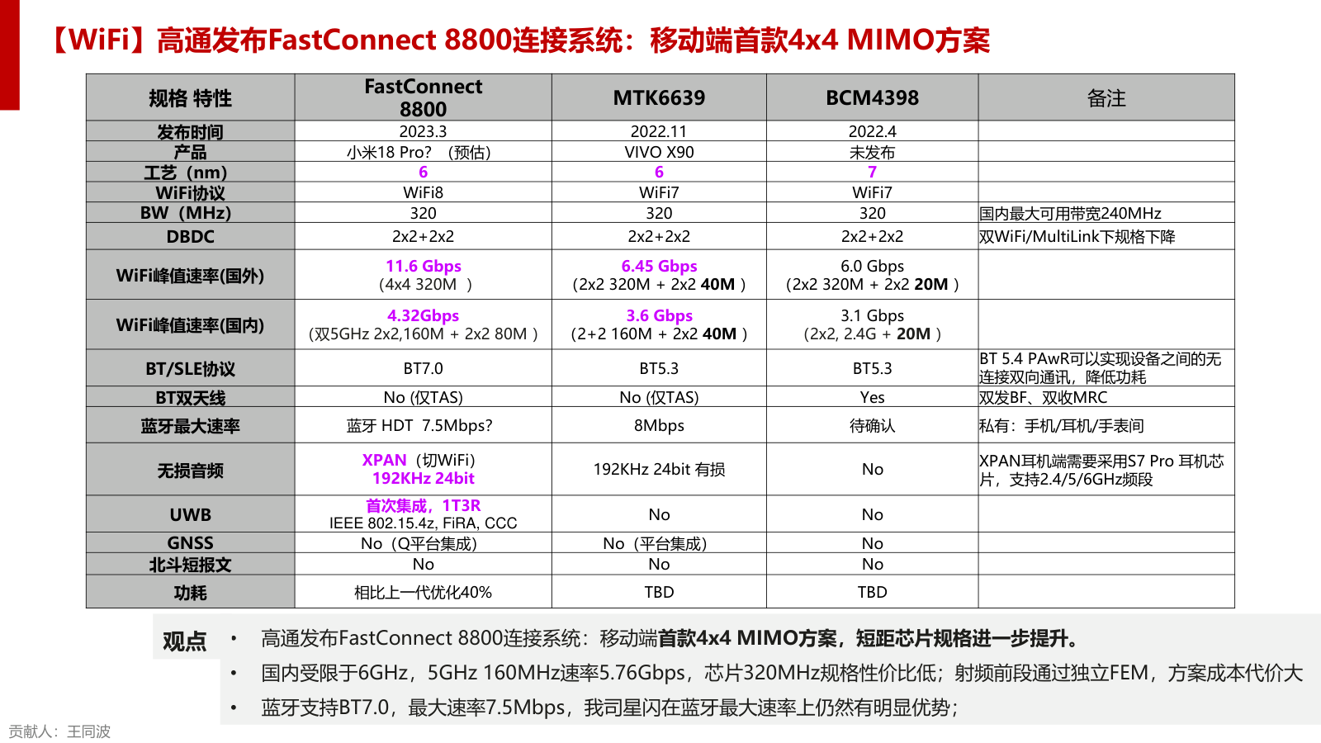
Notes:
R05 | 多产品规格矩阵
来源：MWC/2026 MWC洞察总稿.pdf
PDF物理页码：56（从1起，可能与页内编号不同）
参考价值：统一行列口径，仅突出差异项
原页图像参考，非对象级可编辑模板。来源事实未重新核验；仅用于用户内部参考。

Slide 6
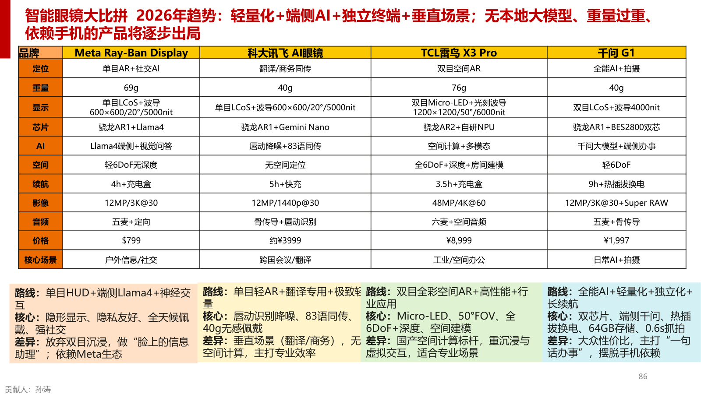
Notes:
R06 | 竞品全景与取舍
来源：MWC/2026 MWC洞察总稿.pdf
PDF物理页码：87（从1起，可能与页内编号不同）
参考价值：参数矩阵下接优缺点，形成可判断的取舍
原页图像参考，非对象级可编辑模板。来源事实未重新核验；仅用于用户内部参考。

Slide 7
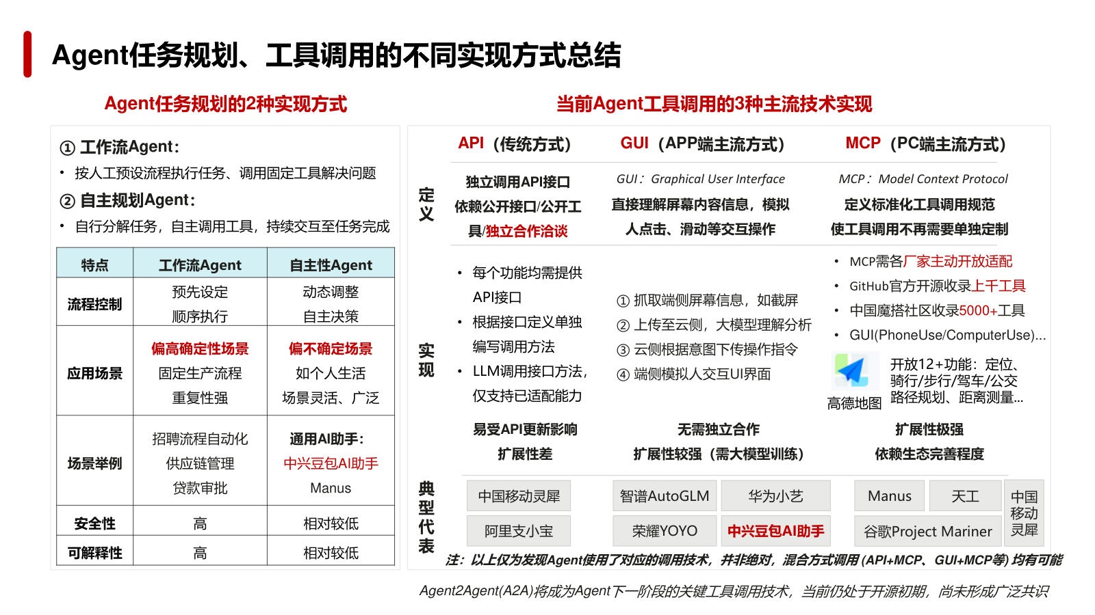
Notes:
R07 | 概念与技术路线
来源：MWC/中兴&豆包合作手机洞察 2025-12-04.pdf
PDF物理页码：4（从1起，可能与页内编号不同）
参考价值：能力分类表与技术路线并列，先定义再比较
原页图像参考，非对象级可编辑模板。来源事实未重新核验；仅用于用户内部参考。

Slide 8
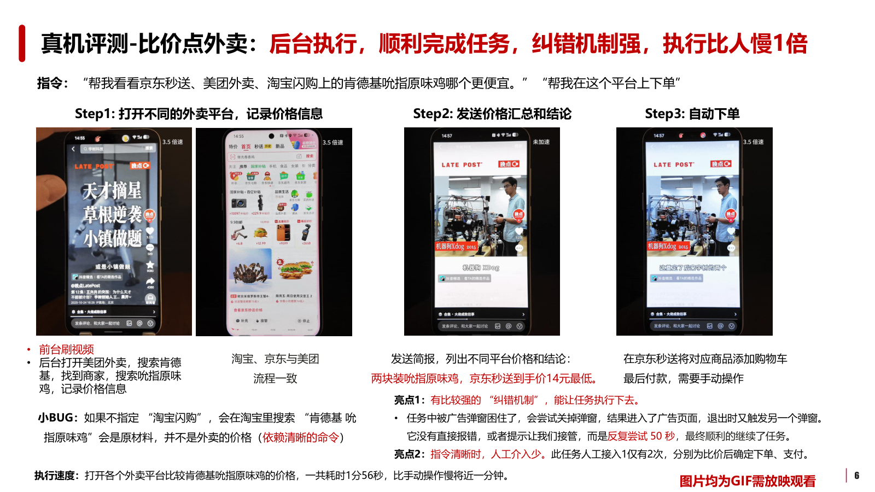
Notes:
R08 | 任务步骤实测
来源：MWC/中兴&豆包合作手机洞察 2025-12-04.pdf
PDF物理页码：6（从1起，可能与页内编号不同）
参考价值：连续手机截图记录任务步骤，每步附结果与局限
原页图像参考，非对象级可编辑模板。来源事实未重新核验；仅用于用户内部参考。

Slide 9
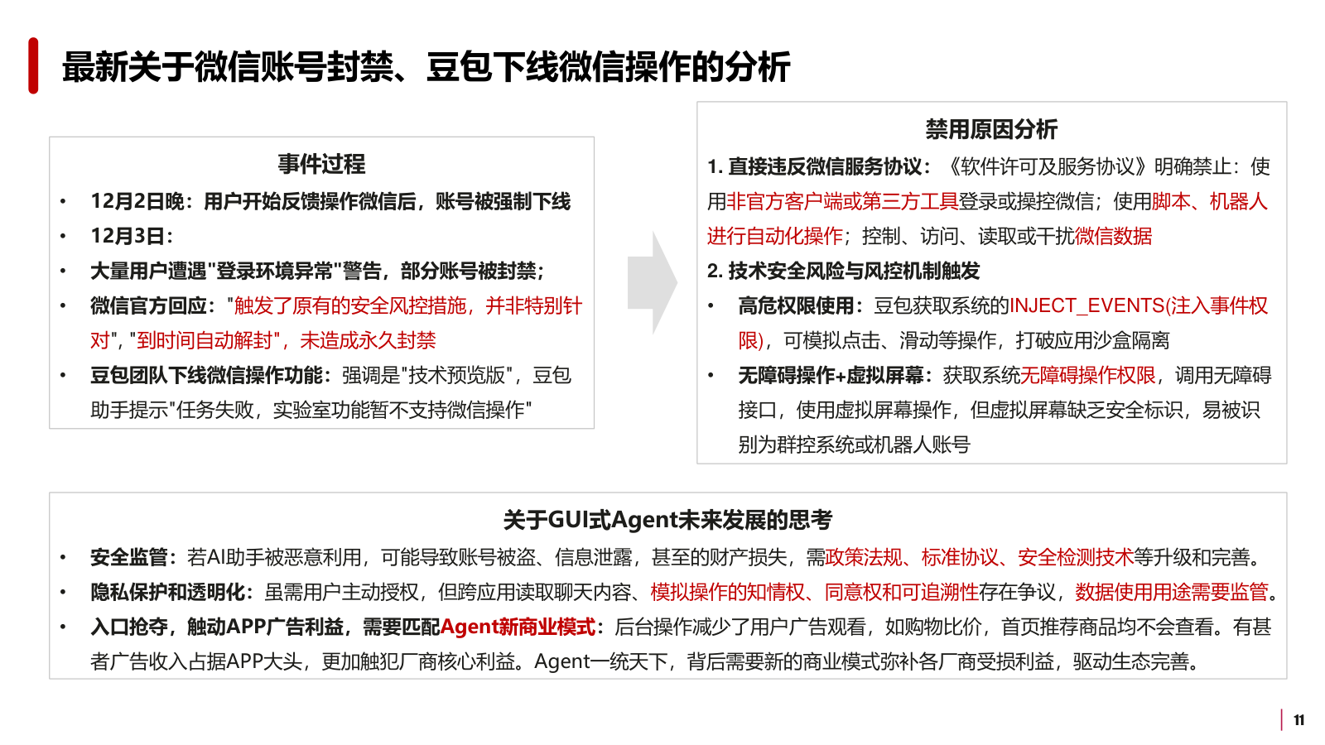
Notes:
R09 | 事件影响与应对
来源：MWC/中兴&豆包合作手机洞察 2025-12-04.pdf
PDF物理页码：11（从1起，可能与页内编号不同）
参考价值：事件事实和影响分析左右并列，下方给出推论
原页图像参考，非对象级可编辑模板。来源事实未重新核验；仅用于用户内部参考。

Slide 10
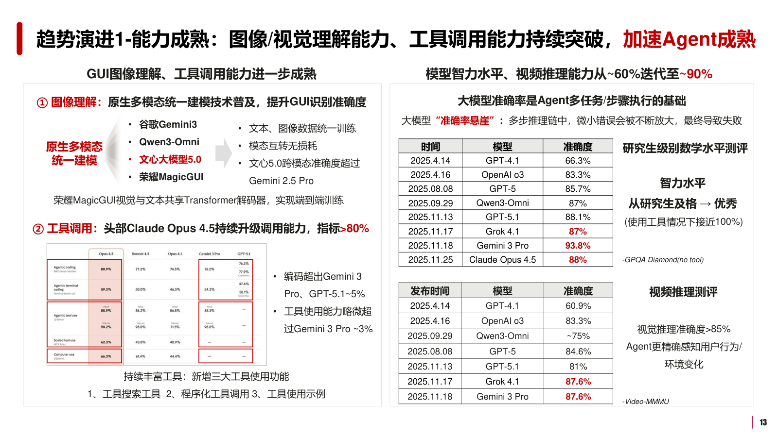
Notes:
R10 | 能力成熟证据
来源：MWC/中兴&豆包合作手机洞察 2025-12-04.pdf
PDF物理页码：13（从1起，可能与页内编号不同）
参考价值：性能曲线和对比表支撑趋势判断
原页图像参考，非对象级可编辑模板。来源事实未重新核验；仅用于用户内部参考。

Slide 11
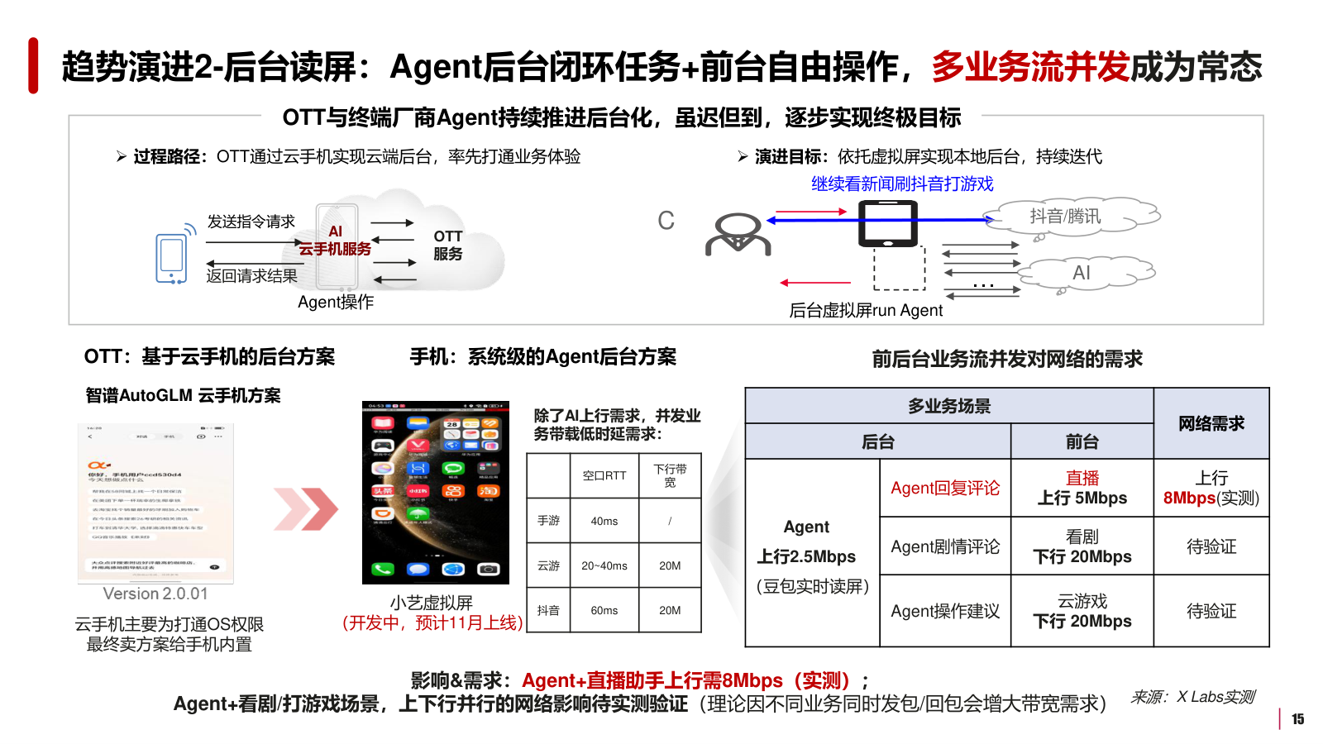
Notes:
R11 | 交互范式演进
来源：MWC/中兴&豆包合作手机洞察 2025-12-04.pdf
PDF物理页码：15（从1起，可能与页内编号不同）
参考价值：上下两个阶段各含流程、实例和对比
原页图像参考，非对象级可编辑模板。来源事实未重新核验；仅用于用户内部参考。

Slide 12
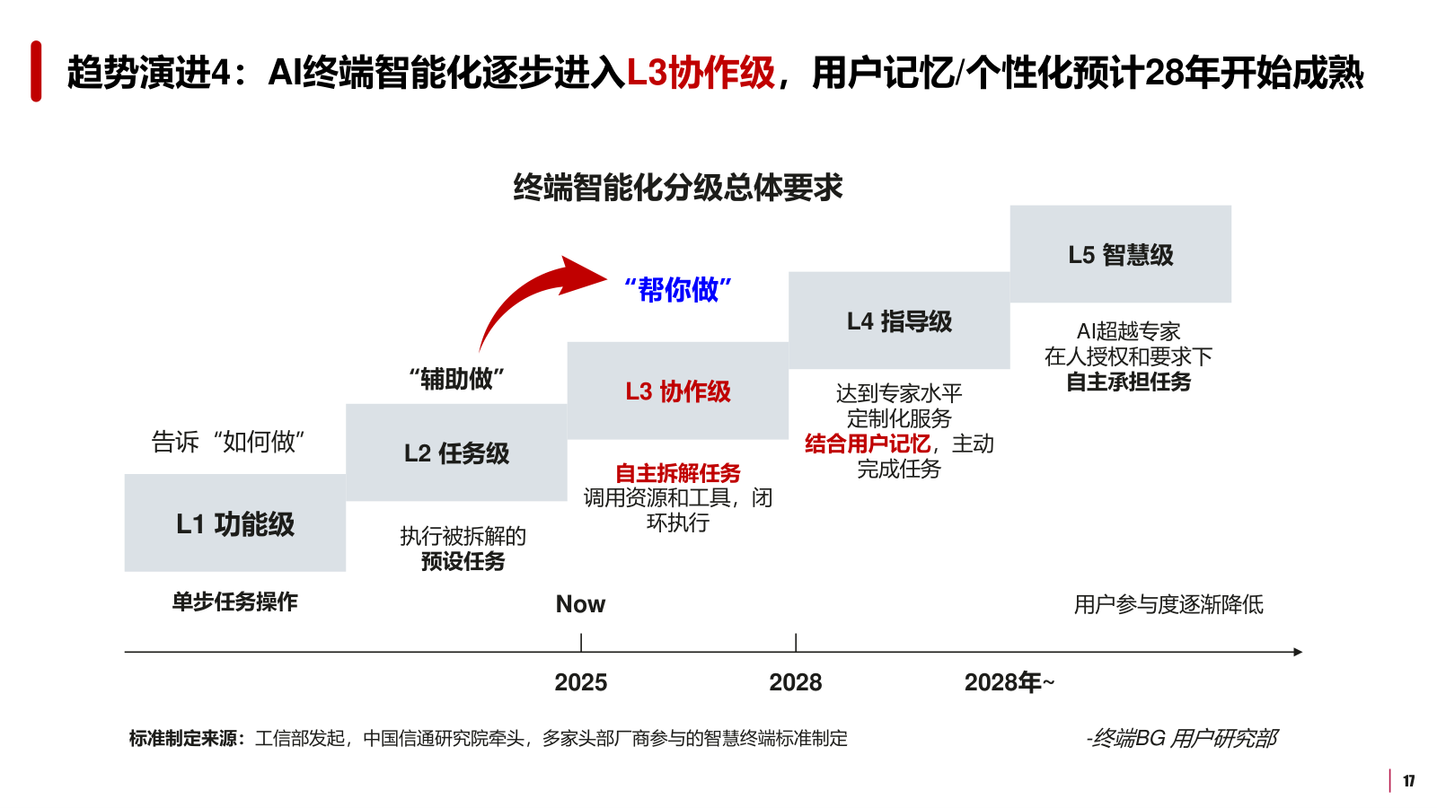
Notes:
R12 | 成熟度路线图
来源：MWC/中兴&豆包合作手机洞察 2025-12-04.pdf
PDF物理页码：17（从1起，可能与页内编号不同）
参考价值：时间轴叠加能力阶梯，标清当前与预测
原页图像参考，非对象级可编辑模板。来源事实未重新核验；仅用于用户内部参考。

Slide 13
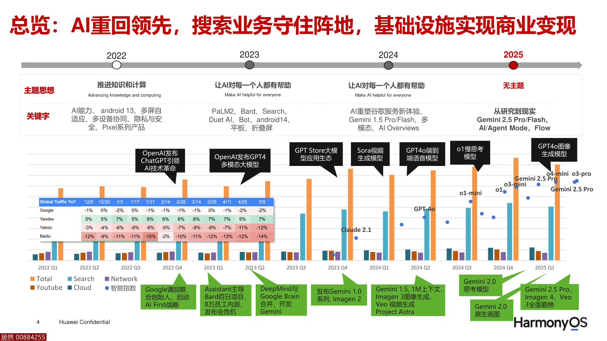
Notes:
R13 | 战略与投入演进
来源：google IO/2025 Google IO分析.pdf
PDF物理页码：4（从1起，可能与页内编号不同）
参考价值：时间、投入和产品节点在同一坐标中建立联系
原页图像参考，非对象级可编辑模板。来源事实未重新核验；仅用于用户内部参考。

Slide 14
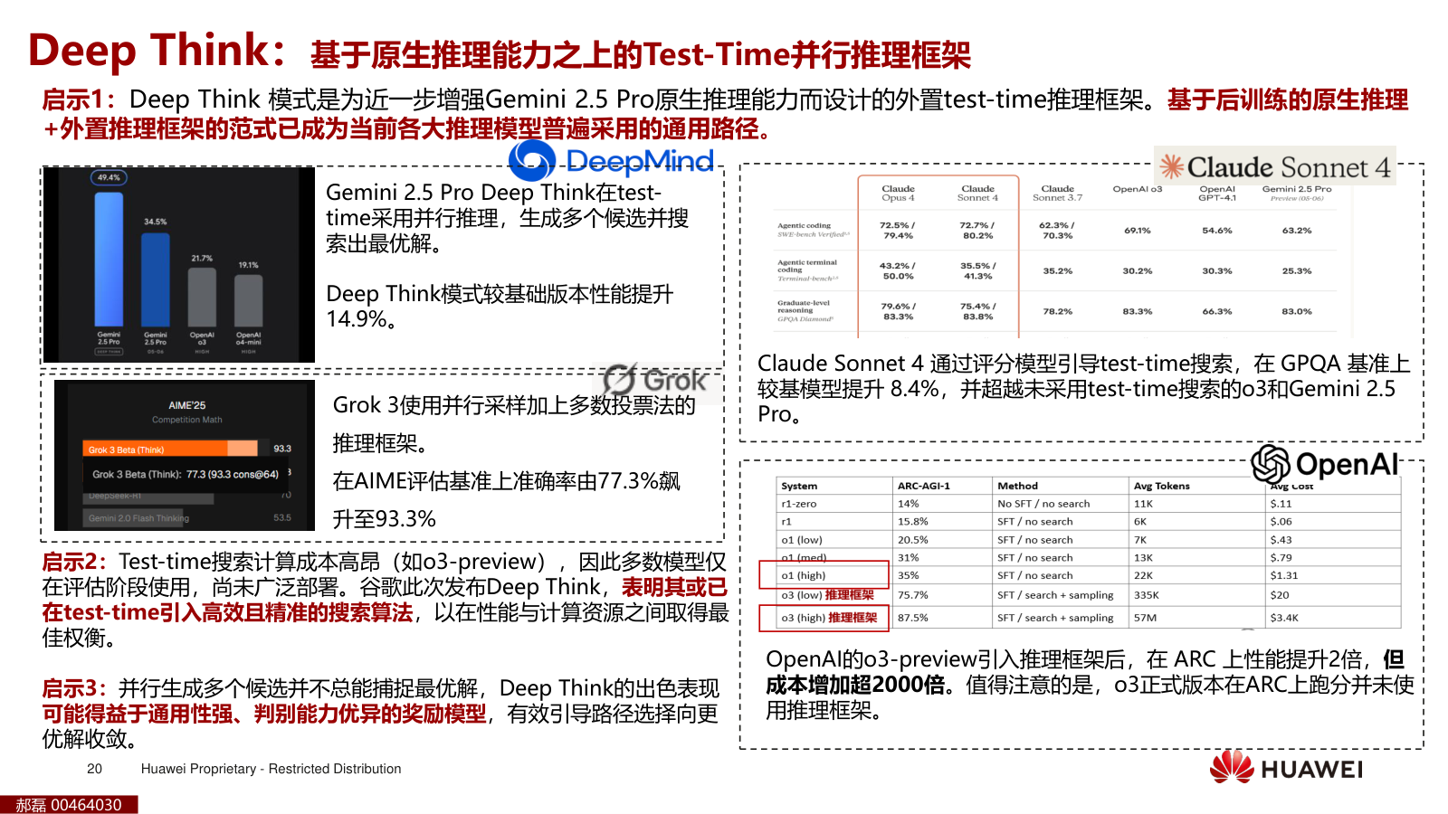
Notes:
R14 | 技术机制与收益
来源：google IO/2025 Google IO分析.pdf
PDF物理页码：20（从1起，可能与页内编号不同）
参考价值：机制示意、指标证据和方案对照构成解释链
原页图像参考，非对象级可编辑模板。来源事实未重新核验；仅用于用户内部参考。

Slide 15
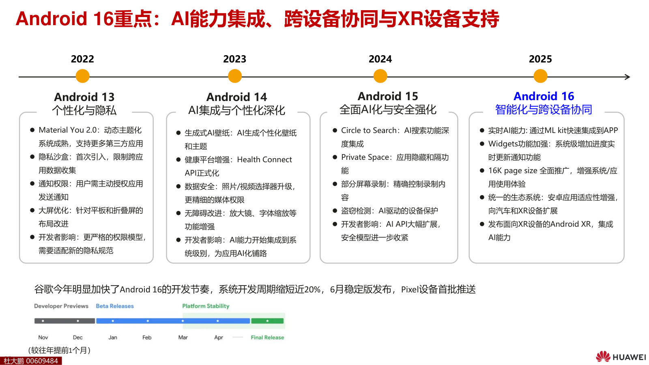
Notes:
R15 | 跨版本演进
来源：google IO/2025 Google IO分析.pdf
PDF物理页码：35（从1起，可能与页内编号不同）
参考价值：同一维度对齐多个版本，突出变化而非堆叠功能
原页图像参考，非对象级可编辑模板。来源事实未重新核验；仅用于用户内部参考。

Slide 16
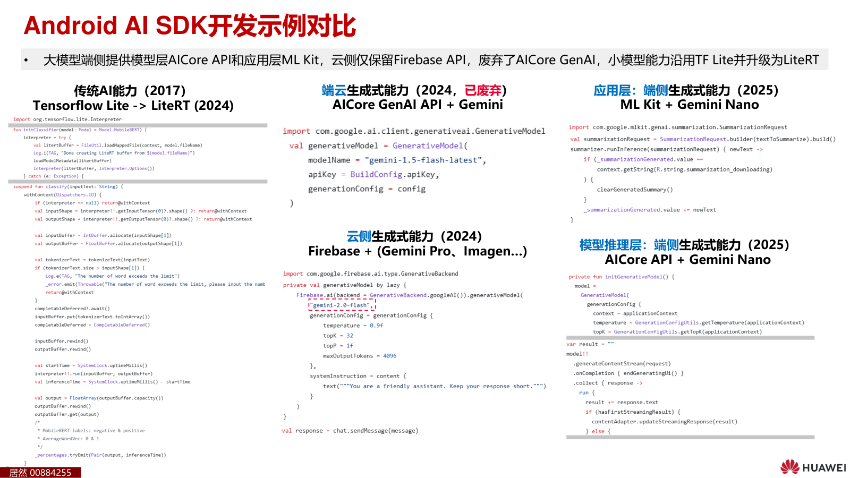
Notes:
R16 | 开发接口对比
来源：google IO/2025 Google IO分析.pdf
PDF物理页码：38（从1起，可能与页内编号不同）
参考价值：相同任务的代码并列，突出接口和工作量差异
原页图像参考，非对象级可编辑模板。来源事实未重新核验；仅用于用户内部参考。

Slide 17
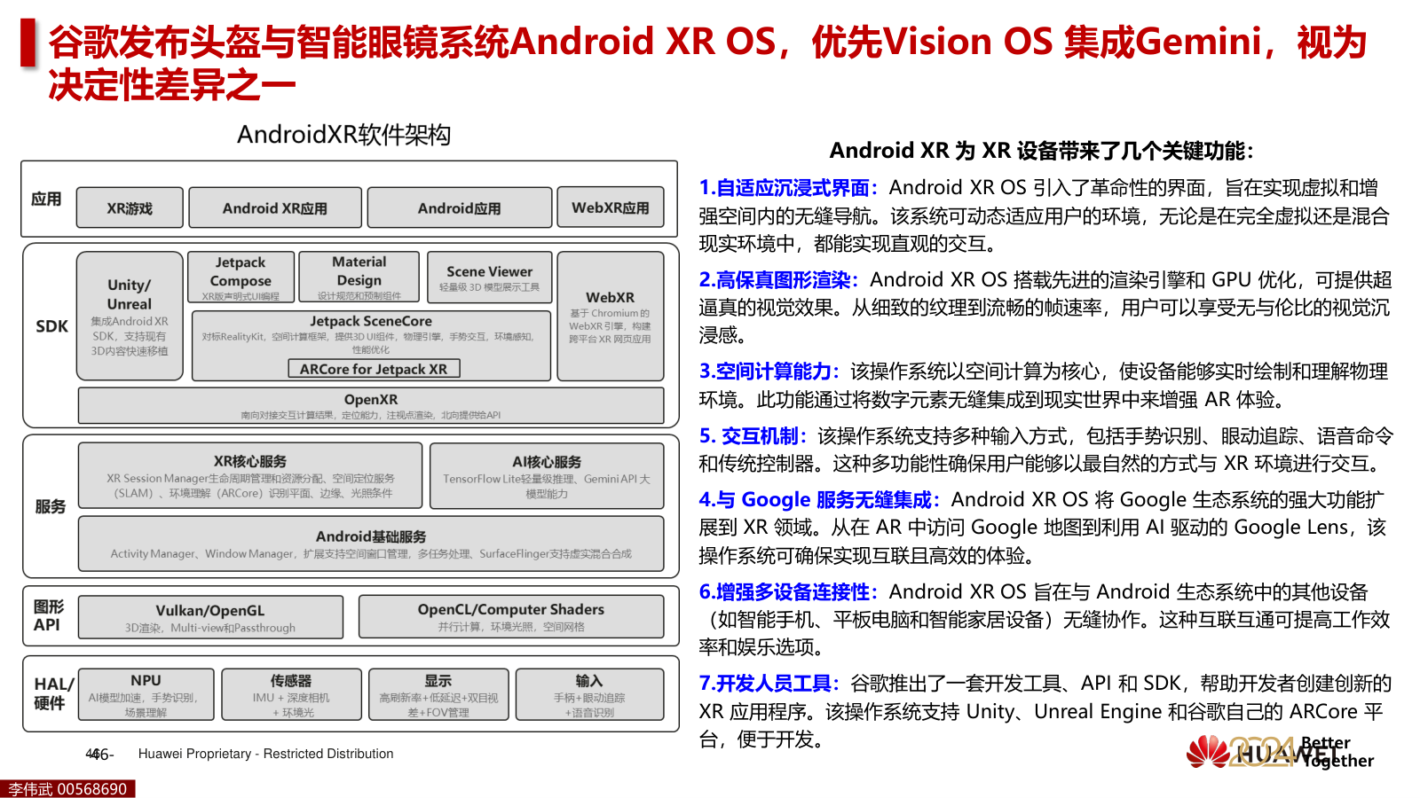
Notes:
R17 | 架构与竞争判断
来源：google IO/2025 Google IO分析.pdf
PDF物理页码：46（从1起，可能与页内编号不同）
参考价值：左侧完整架构，右侧按层解释差异和意义
原页图像参考，非对象级可编辑模板。来源事实未重新核验；仅用于用户内部参考。

Slide 18
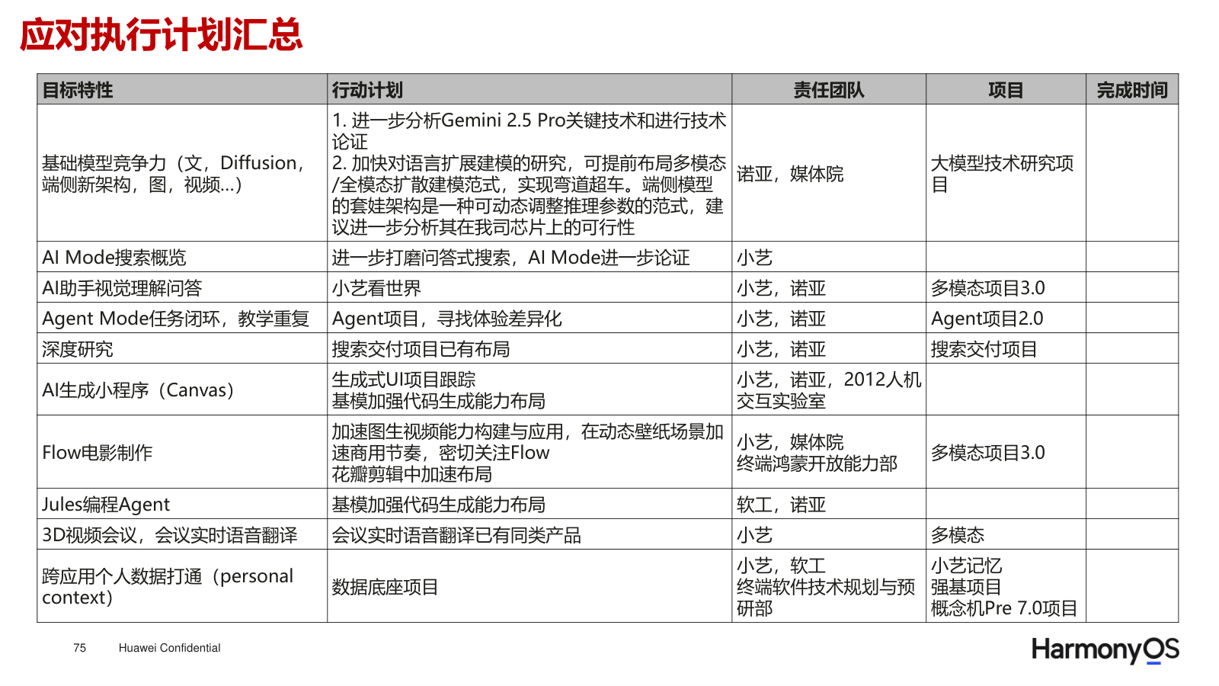
Notes:
R18 | 行动计划表
来源：google IO/2025 Google IO分析.pdf
PDF物理页码：75（从1起，可能与页内编号不同）
参考价值：发现对应行动、责任和时间，承接前文证据
原页图像参考，非对象级可编辑模板。来源事实未重新核验；仅用于用户内部参考。

Slide 19
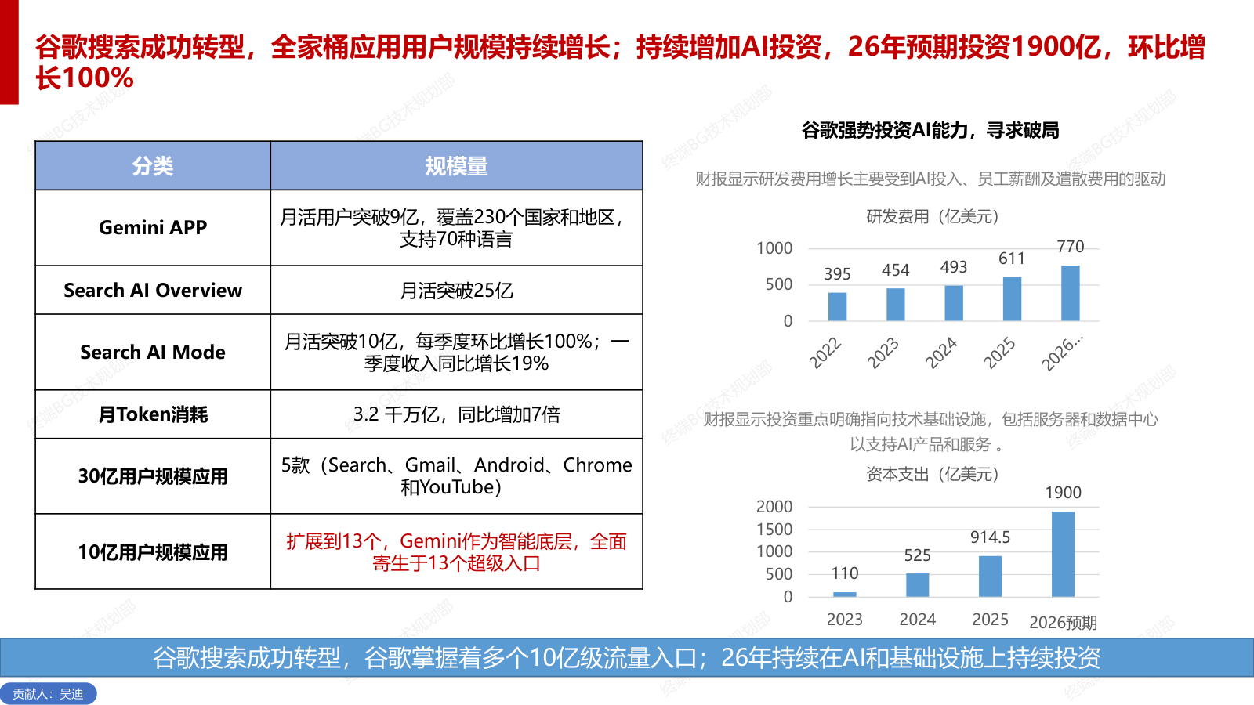
Notes:
R19 | 经营数据与投资
来源：google IO/2026 Google IO分析.pdf
PDF物理页码：3（从1起，可能与页内编号不同）
参考价值：左侧业务规模表、右侧投资趋势，底部收束判断
原页图像参考，非对象级可编辑模板。来源事实未重新核验；仅用于用户内部参考。

Slide 20
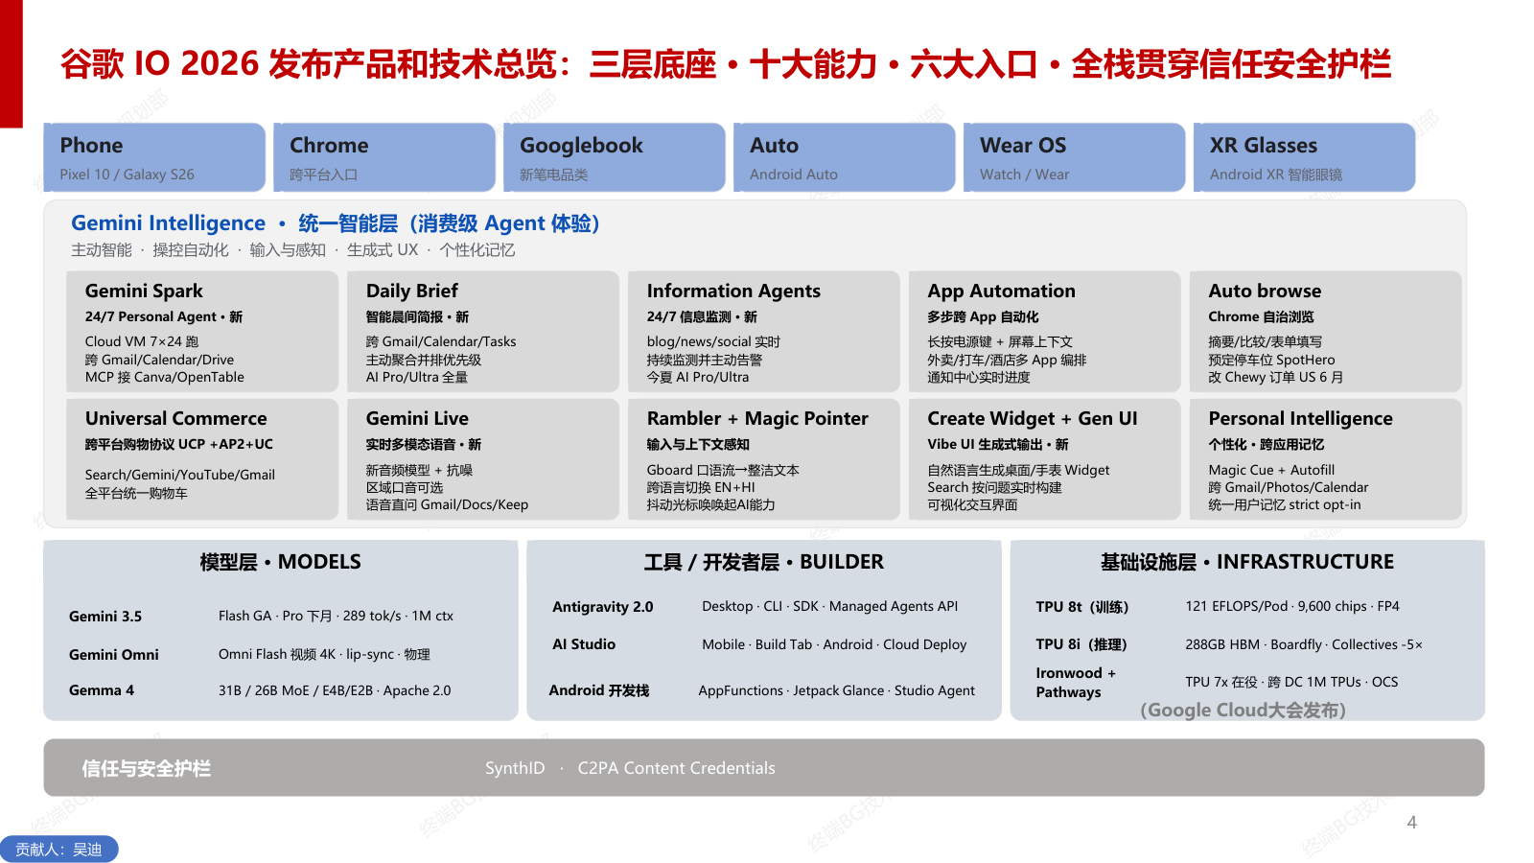
Notes:
R20 | 分层能力全景
来源：google IO/2026 Google IO分析.pdf
PDF物理页码：4（从1起，可能与页内编号不同）
参考价值：入口、能力、底座与横向安全边界分层展示
原页图像参考，非对象级可编辑模板。来源事实未重新核验；仅用于用户内部参考。

Slide 21
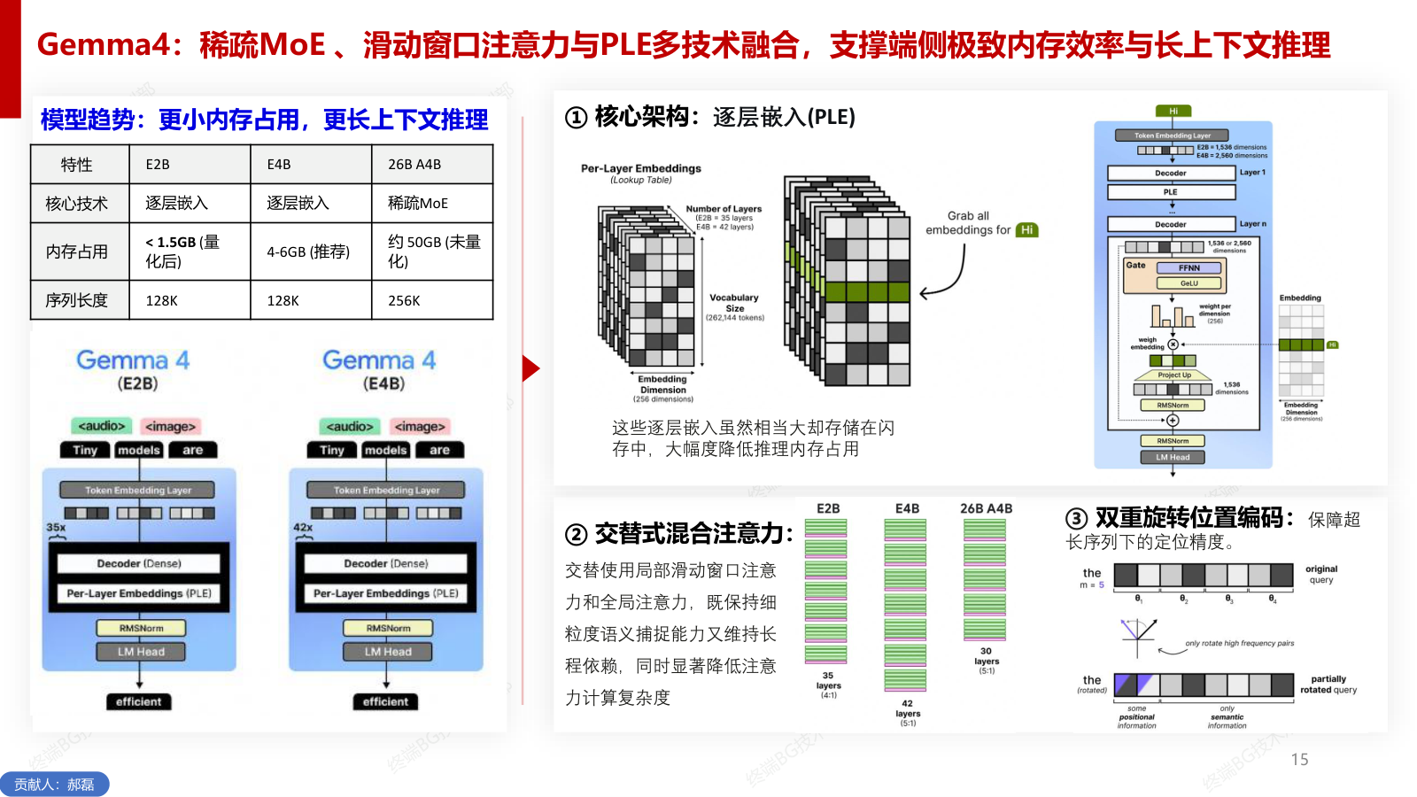
Notes:
R21 | 模型技术拆解
来源：google IO/2026 Google IO分析.pdf
PDF物理页码：14（从1起，可能与页内编号不同）
参考价值：规格表与多项机制图对应，解释性能来源
原页图像参考，非对象级可编辑模板。来源事实未重新核验；仅用于用户内部参考。

Slide 22
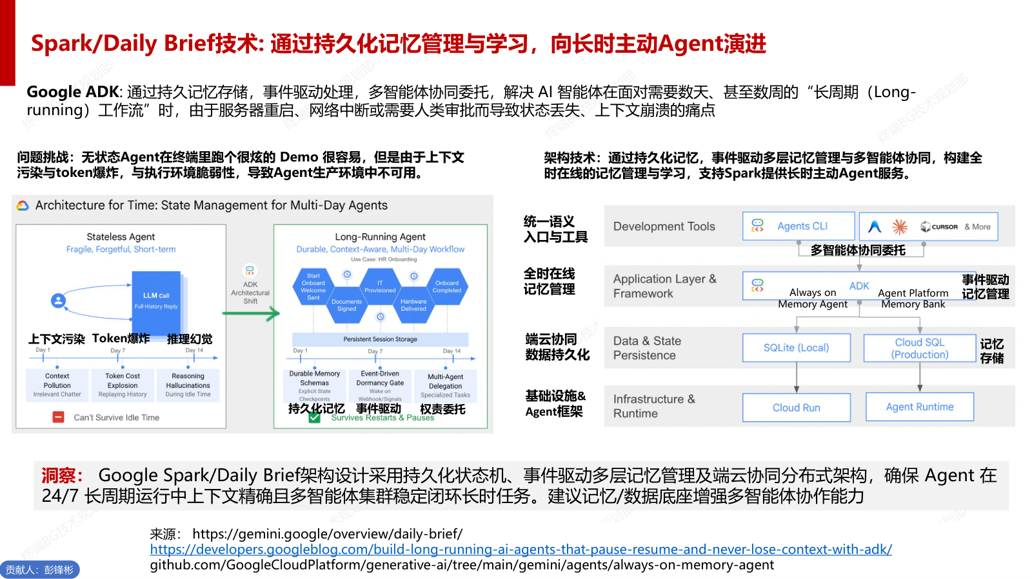
Notes:
R22 | 记忆机制与产品案例
来源：google IO/2026 Google IO分析.pdf
PDF物理页码：21（从1起，可能与页内编号不同）
参考价值：机制链和产品行为相互映射，保留证据边界
原页图像参考，非对象级可编辑模板。来源事实未重新核验；仅用于用户内部参考。

Slide 23
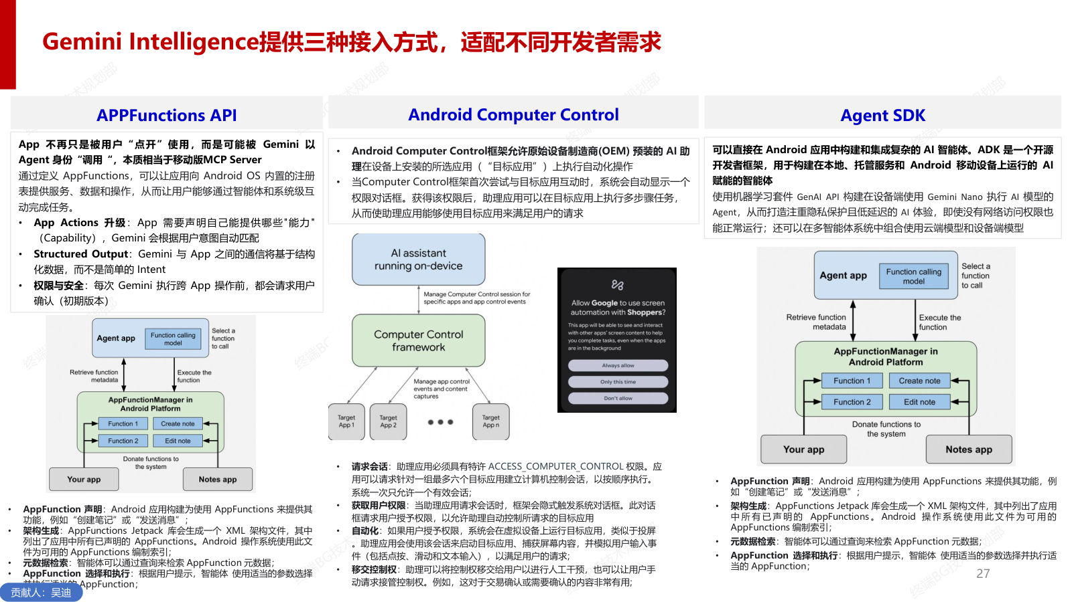
Notes:
R23 | 三种开发接入路径
来源：google IO/2026 Google IO分析.pdf
PDF物理页码：26（从1起，可能与页内编号不同）
参考价值：三列统一结构解释接口、机制、示例和限制
原页图像参考，非对象级可编辑模板。来源事实未重新核验；仅用于用户内部参考。

Slide 24
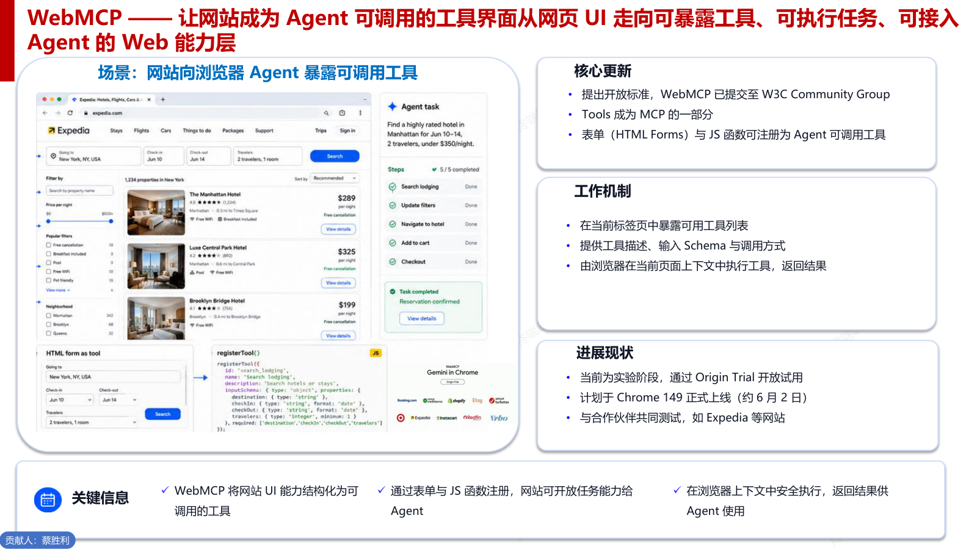
Notes:
R24 | 协议机制与开发价值
来源：google IO/2026 Google IO分析.pdf
PDF物理页码：37（从1起，可能与页内编号不同）
参考价值：主体图解释调用关系，旁列机制、价值、边界
原页图像参考，非对象级可编辑模板。来源事实未重新核验；仅用于用户内部参考。

